Slide 1

Makroökonomie
Wilhelmshaven
Diese Vorlesung wird in Bild
und Ton des
Dozenten
mitgeschnitten
und anschließend online zur
Verfügung gestellt
Prof. Dr. Bernhard Köster
Jade-Hochschule Wilhelmshaven
http://www.bernhardkoester.de/vorlesungen/inhalt.html

Slide 2



Excursion
Jade Weser Port
Wilhelmshaven
InfoCenter
x
Thursday 22.05.2025 JadeWeserPort InfoCenter
10:30 Uhr – 11:30 Uhr Harbour Tour
11:30 Uhr – 12:00 Uhr Short Presentation
12:00 Uhr – 12:30 Uhr Film about the construction of the JadeWeserPort
12:30 Uhr – 13:00 Uhr Visit to the exhibition in the JadeWeserPort InfoCenter
Kontakt:
Prof. Dr. Bernhard Köster
bernhard.koester@jade-hs.de
JHS
x

Slide 3



De-Risking and De-coupling in International Economic relation
–
Volatile Times for Investment Decisions
Thursday 15.05.2025
Hybrid: Zoom + Lecture Hall
Jade Hochschule Wilhelmshaven
10:15 – 11:45 Uhr: S123
Wilhelmshaven
Dr. Jörg Rahn
Chief Investment Officer
Tertium Family Office
Dr. Wolfgang Kornprobst
Senior Economist (Strategy)
Siemens AG
Prof. Dr. Bernhard Köster
Economics
Jade Hochschule
Kontakt:
Prof. Dr. Bernhard Köster
bernhard.koester@jade-hs.de
Zoom-link:
https://jade-hs.zoom-x.de/j/69403756953?pwd=u1b9J7DWcCPv1y3abm6Y8N8YkU6hXK.1

Slide 4
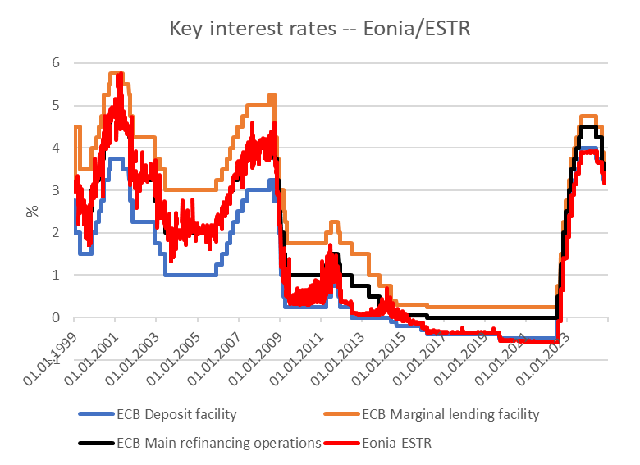

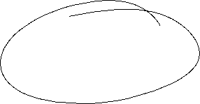














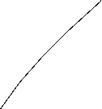




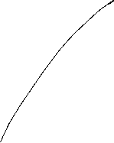
Zinssätze EZB
Source: ECB, rote Reihe EONIA bis September 2019, ab Oktober 2019 ESTR

Slide 5
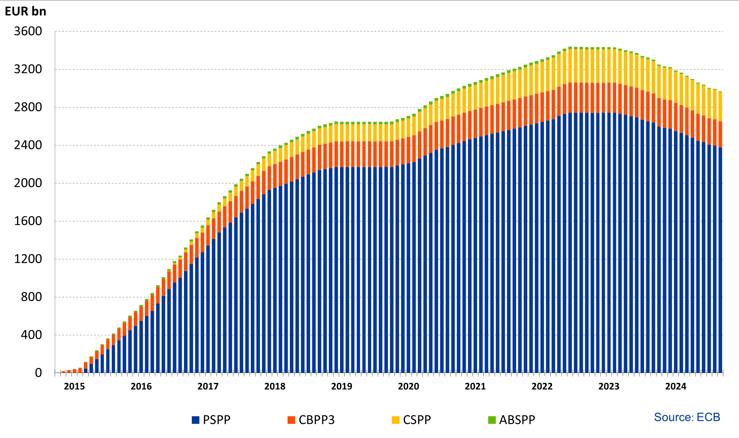











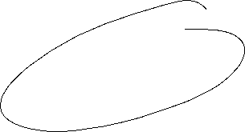


Anleihenkaufprogramm der EZB
Source: ECB, Asset Purchase Program
https://www.ecb.europa.eu/mopo/implement/omt/html/index.en.html

Slide 6
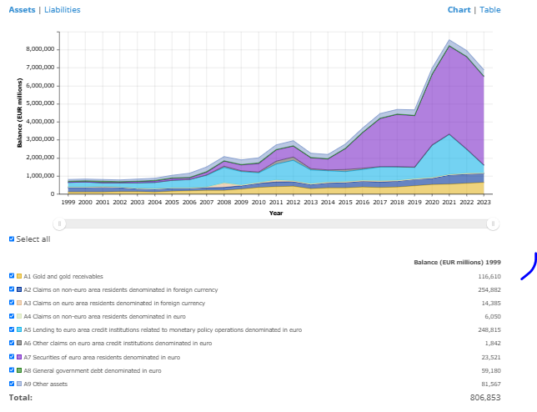

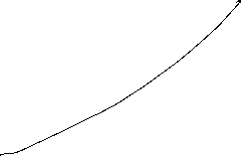

Zentralbankbilanz der EZB
Source: boerse.de

Slide 7
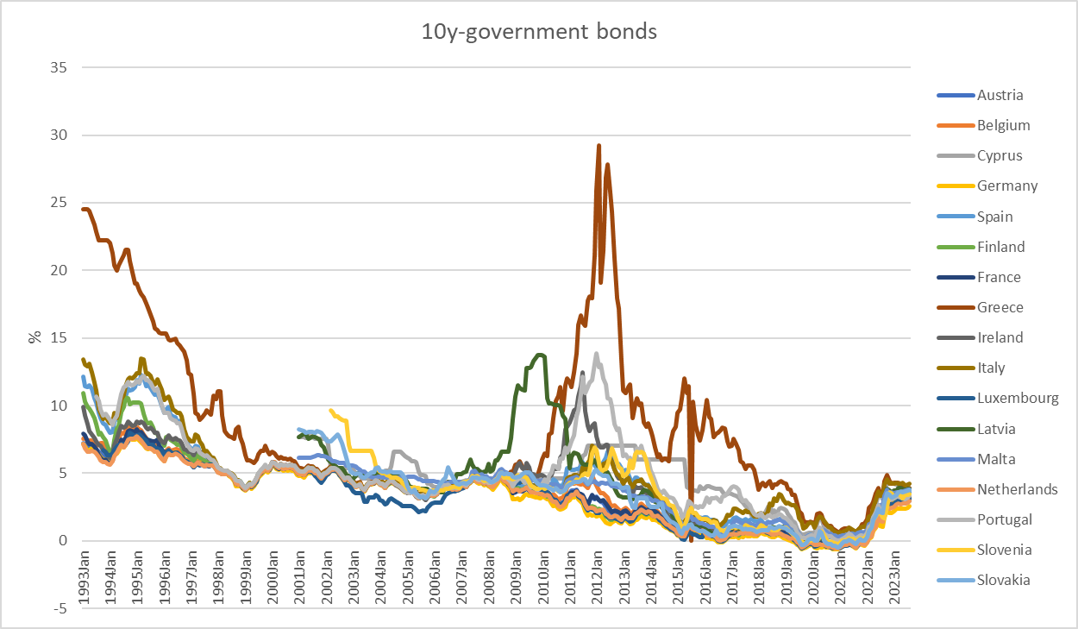






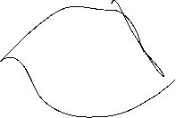

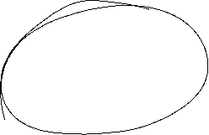
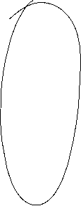


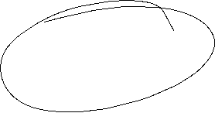


Verzinsung 10j Staatsanleihen Euroraum
Source: ECB

Slide 8


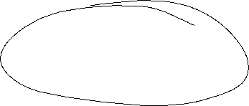
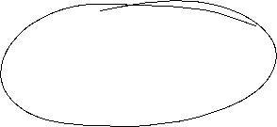


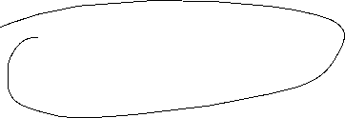

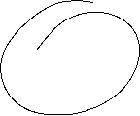

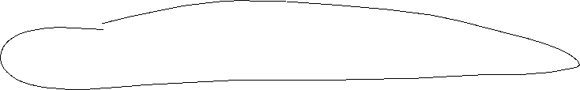



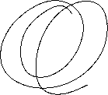


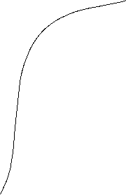
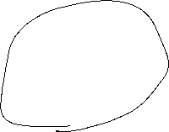
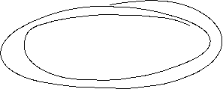
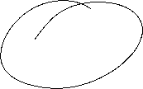


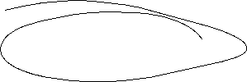

Das Keynesianische Gütermarktmodell
In der kurzen Frist:
  Produktionskapazitäten sind nicht voll ausgelastet
  Alle Konsum- und Investitionspläne werden erfüllt
  Überraschungen treten nur auf der Produzentenseite auf
  Angebot und Nachfrage werden nur durch Anpassungen der Produktion ausgeglichen.
  Die aggregierten Ausgaben bestimmten das gesamtwirtschaftliche Gleichgewicht

Slide 9



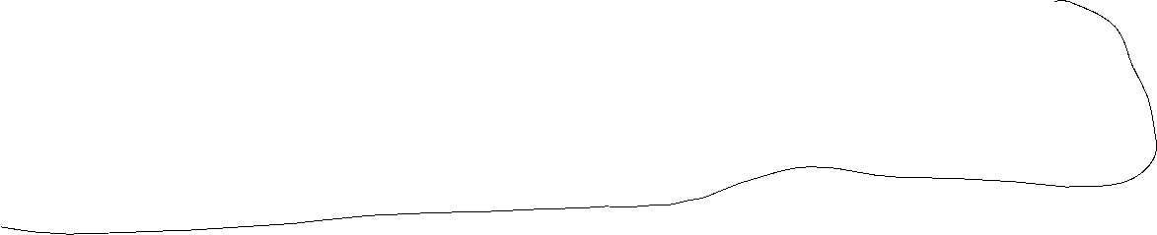











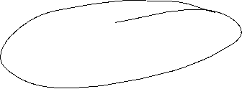
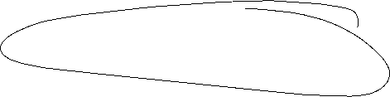




Das keynesianische Gütermarktmodell
Die gesamtwirtschaftliche Nachfrage ergibt sich als
Y^{D}=C+I+G
C (privater Konsum); I (Investitionen); G (Staatsausgaben); I und G sind fest vorgegeben (konstant),
während C selbst positiv vom Einkommen (der gesamtwirtschaftlichen Produktion) Y abhängt (Keynesianische Konsumhypothese):
C(Y)=C₀+c_{y}Y C₀>0 (autonomer Konsum); 0<c_{y}<1(marginale Konsumquote)
Da die gesamtwirtschaftliche Produktion Y durch die Nachfrage Y^{D} bestimmt wird, gilt:
Y=Y^{D}=C₀+c_{y}Y+I+G
Notes:
9

Slide 10

Konsum
In Deutschland beträgt die Sparquote etwa s_{y}= 11% :
Wie hoch ist dann die marginale Konsumquote c_{y}?
Das Einkommen Y wird auf den Konsum und das Sparen aufgeteilt (vgl. wieder die VGR und den Wirtschaftskreislauf!)
Damit muss gelten: c_{y}+ s_{y} =1 → c_{y}=1 – s_{y} =89 %
Interpretation: Von 1000 zusätzlichen Euro an Einkommen werden 890 Euro direkt für den Konsum wieder ausgegeben!! (Erste Ableitung der Konsumfunktion!)

Slide 11
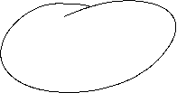

Konsum
Konsum C(y)
C(y)= C₀+c_{y}Y=100+0,89Y
+ 0,890€ Konsum
entspricht einer Ersparnis von 0,11€
+ 1€ Einkommen
Autonomer Konsum C₀ =100
Einkommen (y)

Slide 12







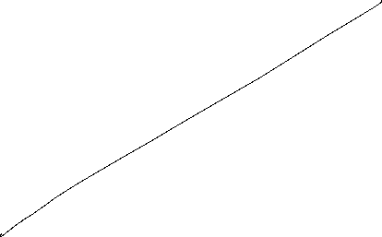






Gütermarktgleichgewicht
Einkommen(Y),
Ausgaben (Y^{D})
Einkommen(Y)

Slide 13

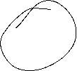


Gütermarktgleichgewicht
Ausgaben =
Nachfrage Y^{D}=C₀+c_{y}Y+I+G
45°-Linie: Ort aller Punkte bei denen
Y^{D}=Y gilt → Alle möglichen
Gleichgewichtspunkte
Gerade durch den Ursprung
Mit Steigung eins
Y^{D}=Y
Einkommen(Y),
Ausgaben (Y^{D})
Schnittpunkt zwischen 45°-Linie und Nachfragefunktion
Y^{D}=Y=Y*
Innvestitionen I +
Staatsausgaben G
Konsum C(Y)=C₀+c_{y}Y
Investitionen I
+
Staatsausgaben G
Vom Einkommen
unabhängiger Teil der gesamtwirtschaft- lichen Nachfrage
Autonomer Konsum C₀
45°
Y^{D}=Y=Y*
Einkommen(Y)
Schnittpunkt zwischen 45°-Linie und Nachfragefunktion
  Gleichgewichtsbedingung: Ausgaben(Y^{D}) = Einkommen (Y) = Produktion (Y) = Y*

Slide 14



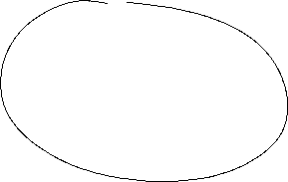









Anpassungsprozess
Gleichgewicht Y^{D}=Y=Y*
Y=Y^{D}
Einkommen(Y^{D})
Ausgaben (Y)
Produktion übersteigt die Nachfrage
Es kommt zum Lageraufbau
bzw.Entlassungen
Ausgaben(Y^{D}) = Nachfrage
Y*
Etc.
Die Nachfrage
übersteigt die Produktion
Um die Nachfrage zu befriedigen,
müssen Lagerbestände abgebaut
werden, bzw. es kommt zu
Neueinstellungen
45°
$$Y_{0}$$
Y*
$$Y_{0}′$$
Einkommen(Y)

Slide 15
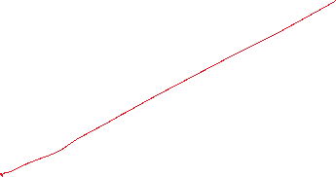


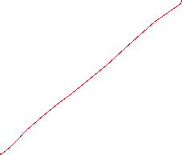


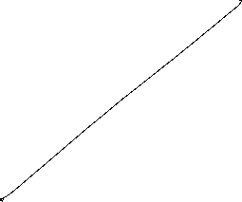

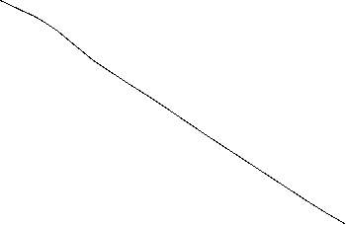
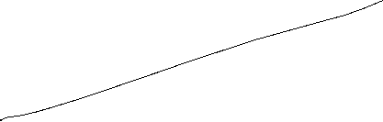













Slide 16
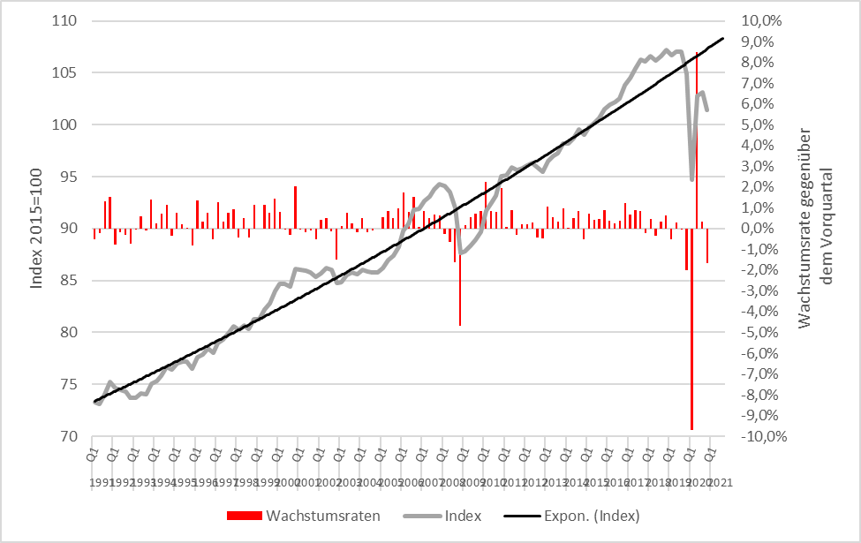
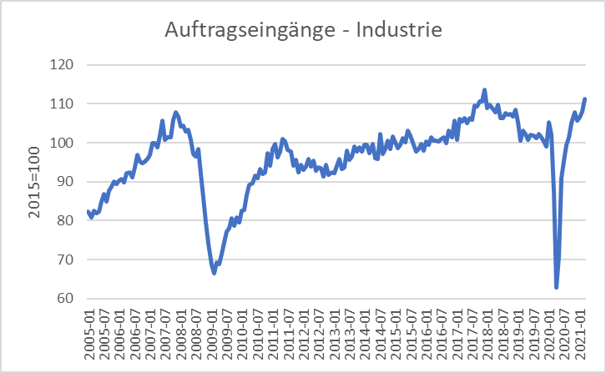

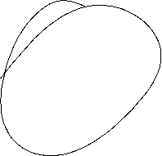






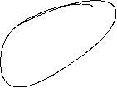


Abwrackprämie 2009: Staatsausgabenerhöhung um 5 Mrd. €
Reales Wirtschaftswachstum
Bei Verschrottung eines mindestens 9 Jahre alten Autos und gleichzeitiger
Zulassung eines Neuwagens erhielt man eine Prämie von 2500 Euro
Quelle: Destatis

Slide 17









Der Multiplikatoreffekt: Die Abwrackprämie im Keynesianischen Gütermarktmodell
$$Anstieg der Staatsausgaben um ∆G$$
Y^{D}=Y
Einkommen (Y),
Ausgaben (Y^{D})
$${Ausgaben}_{0} ({\text{Y}\text{D}}_{0})$$
Multiplikator$=\frac{∆Y}{∆G}$
$$Y_{0}$$
Einkommen(Y)
Vergleiche: Geldmengenmultiplikator

Slide 18

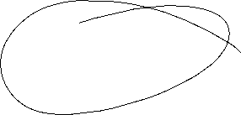



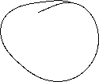


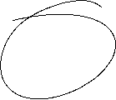






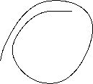



Multiplikatoreffekt
Externer Eingriff auf der Nachfrageseite, Erhöhung der Staatsausgaben um ∆G = 5 bei einer
marginalen Konsumquote von c_{y}=0,9:
→ zusätzliche Staatsausgaben erhöhen einmalig das Einkommen
→
Notes:
18

Slide 19
(Staatsausgaben-)Multiplikator
Ein Multiplikator in der VWL gibt an, um wie viel sich eine
abhängige Größe ändert, wenn eine unabhängige Größe um eine
Einheit zunimmt.
Staatsausgabenmultiplikator:
Um wie viel ändert sich das gleichgewichtige Einkommen, wenn die
Staatsausgaben um eine Einheit erhöht werden.
Notes:
19

Slide 20
Multiplikatoreffekt (Beispiel)
C(Y)= 100+0,8Y; I=400; G=200
Wie hoch ist das gleichgewichtige Einkommen?
Um wie viel steigt das gleichgewichtige Einkommen, wenn die
Staatsausgaben um 100 steigen?
Wie hoch ist der Staatsausgabenmultiplikator?
Notes:
20

Slide 21
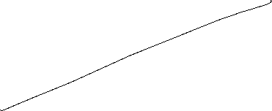





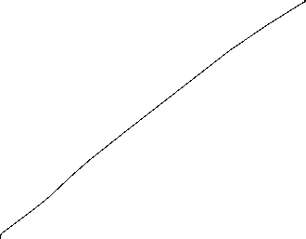

















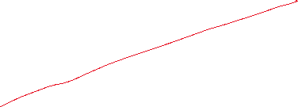





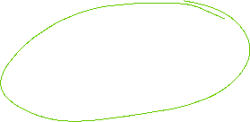

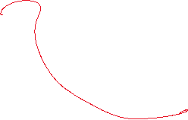

C(Y)= 100+0,8Y; I=400; G=200; Wie hoch ist das gleichgewichtige Einkommen? Um wie viel steigt das gleichgewichtige Einkommen, wenn die Staatsausgaben um 100 steigen?
Wie hoch ist der Staatsausgabenmultiplikator?
Y, Y^{D}
Y
Notes:
21

Slide 22




Konsequenzen aus dem Keynesianismus
Dauerhafte ungewollte Unterbeschäftigung ist möglich
→ deflatorische Lücke: Die Nachfrage ist zu gering, um das vorhandene
Arbeitsangebot voll auszulasten
Überhitzung der Wirtschaft
→ inflatorische Lücke: Die Nachfrage übersteigt die vorhandenen
Produktionskapazitäten
Ein Vollbeschäftigungsgleichgewicht liegt nur bei spezieller
Parameterkonstellation vor. Es muss sich nicht automatisch einstellen,
sondern bedarf externer Eingriffe.
Notes:
22

Slide 23






Das IS/LM-Model
Im Keynesianischen Gütermarktmodell tauchen keine Preise (bzw. Ist das aggregierte Preisniveau auf P=1 normiert und kürzt sich damit aus allen Gleichungen heraus) auf, was auf die Nachfrageorientierung zurückzuführen ist, denn Angebot und Nachfrage werden ausschließlich durch Mengenanpassungen seitens der Produzenten zum Ausgleich gebracht.
Für die Beschreibung einer modernen Volkswirtschaft fehlt aber auch der Geldmarkt als Verknüpfung zwischen realen und nominalen Größen, denn letztlich wird der Wert der Güter in Geld gemessen.
Die Verbindung zwischen Güter- und Geldmarkt wird über die Zinsen, welche die Investitionsnachfrage und Geldnachfrage steuern erreicht.
Das resultierende weiterhin nachfrageorientierte keynesianische Modell wird als IS/LM-Modell bezeichnet

Slide 24






Das IS/LM-Model
IS: Investment = Saving (entspricht Einkommen = Ausgaben)
► Gütermarkt
LM: Liquidity Preference = Money Supply
► Geldmarkt
Die IS-Kurve repräsentiert den Güternmarkt unter der Bedingung, dass I=S
Achtung! Hier ist das eine Bedingung im Modell. In der VGR war dies eine ex post Identität!
Auf dem Geldmarkt wird ganz klassisch
Geldangebot = Geldnachfrage
gesetzt, mit der schon vorher abgeleiteten keynesianischen Geldnachfragefunktion.
Aus dieser Gleichgewichtsbedingung wird die LM-Kurve abgeleitet

Slide 25








Zinsabhängigkeit der Investitionen (Keynesianische Investitionshypothese)
Investitionen sind vom Zinssatz abhängig:
I(i)=I₀+i_{i}∙i mit i_{i} <0 I_{0>0} Autonome Investitionen Warum i_{i} <0?
Die Rendite i* eines Investitionsobjektes wird mit dem Kapitalmarktzins i verglichen (Grenzleistungsfähigkeit des Kapitals) → Keynesianische Investitionshypothese.
⇒ Eine Investition wird durchgeführt wenn i*>i
⇒ Das aggregierte Investitionsvolumen entspricht der Summe aller Investitionsobjekt mit i*>i.
Der Zins wiederspiegelt die Opportunitätskosten einer Investition
$$A=\frac{E_{1}}{1+i^{∗}}+\frac{E_{2}}{{(1+i^{∗})}^{2}}+\frac{E_{3}}{{(1+i^{∗})}^{3}}+..$$

Slide 26




Ableitung der IS-Kurve
Y^{D}
Y
i
Gleichgewichtsbedingung am Gütermarkt
Die IS-Kurve ist der Ort aller (i,y)-Kombinationen, in der der Gütermarkt im Gleichgewicht ist.
Die IS-Kurve ist fallend in y
Y

Slide 27





Geldmarkt
Geldangebot
  m=$\frac{M}{p}$ m: reale Geldmenge; M: nominale Geldmenge; p: Preisniveau
  Die Geldmenge M wird von der Zentralbank gesetzt und die Preise P werden als kurzfristig konstant betrachtet
Geldnachfrage
Transaktionsmotiv → Je höher das Einkommen, +Vorsichtsmotiv desto höher die Geldnachfrage
Spekulationsmotiv → Je höher der Zins, desto niedriger die Geldnachfrage
L(Y,i)=l_{y}∙Y+l_{i}∙i mit l_{Y}>0 und l_{i}<0

Slide 28


Ableitung der Die LM-Kurve
$$i$$
$$i$$
L, M/p
y
Gleichgewichtsbedingung am Geldmarkt
Die LM-Kurve ist der Ort aller (i,y)-Kombinationen, in der der Geldmarkt im Gleichgewicht ist.
Die LM-Kurve ist steigend in y

Slide 29

Allgmeines Gleichgewicht
i
LM-Kurve
i*
IS-Kurve
Y*
Y
https://www.youtube.com/watch?v=vDBmYhP91Vs&feature=youtu.be
Der Schnittpunkt von LM- und IS-Kurve ist das allgemeine Gleichgewicht
→ Güter- und Geldmarkt befinden sich gleichzeitig im Gleichgewicht

Slide 30
C(Y)=C₀+c_{y}∙Y=50+0,8Y
I(i)=I₀+i_{i}∙i=30-300i
G=20
L(Y,i)=l_{y}∙Y+l_{i}∙i=0,5Y – 250i
M=400 p=2
Bestimmen Sie die IS-Kurve
Bestimmen Sie die LM-Kurve
Bestimmen Sie das simultane Güter- und Geldmarktgleichgewicht mit dem Zinsatz i* und Einkommen Y*

Slide 32
Fiskalpolitik und das IS-LM-Modell
+ ΔG
Y^{D}
Y^{D}=Y
Y^{D}(G+ ΔG)
C₀+I(i₁)+G + ΔG
Y^{D}(G)
C₀+I(i₁)+G
∆G >0
Y*₁(G)
Y*₁(G +∆G)
Y
i
i₁
IS(G + ΔG)
IS(G)
Y*₁(G)
Y*₁(G +∆G)
Y

Slide 33









Fiskalpolitik und das IS-LM-Modell
G↑
i
LM
IS(G₂)
IS(G₁)
i*(G₁)
Y* (G₁)
Y

Slide 34



Geldpolitik und das IS-LM-Modell
+ ΔM
$$M/p$$
$$(M\text{+ }\text{Δ}\text{M}\text{)}/p$$
LM($M$)
$$i$$
$$i$$
LM($M\text{+ }\text{Δ}\text{M}$)
$i_{0}$($M$)
$i_{1}$($M\text{+}\text{Δ}\text{M}$)
$L(\text{Y}\text{0}$)
L, M/p
Y₀

Slide 35

Geldpolitik und das IS-LM-Modell
M↑
i
M₁<M₂
LM(M₁)
LM(M₂)
i*(M₁)
i*(M₂)
IS Kurve
Y* (M₁)
Y* (M₂)
Y

Slide 36
Aufgabe
C(Y)=C₀+c_{y}∙Y=50+0,8Y
I(i)=I₀+i_{i}∙i=30-300i
G=20
L(Y,i)=l_{y}∙Y+l_{i}∙i=0,5Y – 250i
M=400 p=2
Bestimmen Sie den fiskalischen Impuls auf das Einkommen, den eine Verdopplung der Staatsausgaben auslöst.
Bestimmen Sie das geldpolitischen Impuls auf das Einkommen, den eine Erhöhung der Geldmenge um 25% auslöst.

Slide 37
Aufgabe

Slide 38
AS-AD-Modell
Im Keynesianschen IS-LM-Modell tauchen die Preise zwar mit M/p zur Bestimmung der realen Geldmenge auf, sie aber werden als konstant angenommen.
Im folgenden wird diese extreme Annahme fallengelassen und wir gehen von teilweise flexiblen Preisen aus, aber insbesondere im Arbeitsmarkt gilt die Annahme einer gewissen Marktmacht der Unternehmen und teilweise rigiden Löhnen, so dass die Unternehmen ihre Preise mit einem gewissen Aufschlag auf die Grenzkosten kalkulieren können.
Aus diesen Annahmen werden dann die
  Aggregierte Angebotskurve: AS
  Aggregierte Nachfragekurve: AD
abgeleitet
Notes:
38

Slide 39
Aggregiertes Angebot: AS-Kurve ($Y^{S}$) – Allgemeine Erklärungsansätze
Im Allgemeinen legt man drei Erklärungsansätze für die im Preisniveau steigende AS-Kurve zugrunde:
Keynessche Theorie der starren Löhne:
Neukeynesianische Theorie starrer Preise
Neuklassische Theorie der Wahrnehmungsstörungen
Notes:
39

Slide 40
Keynes´sche Theorie der starrer Löhne
Unternehmen wird das Ziel der Gewinnmaximierung unterstellt.
Ein wichtiger Inputfaktor für die Produktion ist Arbeit und damit die Lohnsumme ein wesentlicher Bestandteil Kosten
Sind die Löhne kurzfristig konstant steigt bei höheren Outputpreisen der Profit pro Outputeinheit (Grenzertrag)
Ein Unternehmen hat damit bei steigenden Preisen einen Anreiz seine Produktion auszuweiten
Daraus resultiert ein höheres gesamtwirtschaftliches Angebot bei gestiegenen Preisen

Slide 41
Neukeynesianische Theorie starrer Preise
Neben den Löhnen wird auch bei anderen Waren- und Dienstleistungen eine langsame Preisanpassung unterstellt
Geht man im Allgemeinen von einem sinkenden gesamtwirtschaftlichen Preisniveau aus, werden manche Unternehmen die Anpassungskosten durch Preissenkungen ihrer eigenen Produkte scheuen
Die Unternehmen, die ihre Preise nicht anpassen, werden Umsatzeinbußen erfahren, die auf Absatzrückgänge zurückzuführen sind.
Daraus resultiert ein niedrigeres gesamtwirtschaftliches Angebot bei niedrigeren Preisen.

Slide 42
Neuklassische Theorie der Wahrnehmungsstörungen
Wirtschaftssubjekte können nicht zwischen einer Änderung des gesamtwirtschaftlichen Preisniveaus und den eigenen relativen Preise unterscheiden.
Geht man im Allgemeinen von einem sinkenden gesamtwirtschaftlichen Preisniveau aus, so können Produzenten irrtümlich der Ansicht sein, dass die eigenen Outputpreise relativ zu anderen Preisen fallen, und reagieren deswegen mit Produktionsrückgängen.
Genauso können Arbeitnehmer irrtümlich bei eigenen Nominallohnrückgängen von Reallohnrückgängen ausgehen und mit einer Reduktion des Arbeitseinsatzes reagieren.
Daraus resultiert insgesamt ein niedrigeres gesamtwirtschaftliches Angebot bei niedrigeren Preisen.

Slide 43

Aggregiertes Angebot: ASAS-Kurve ($Y^{S}$)
p
AS:
$$Y^{S}$$
Y
Bei gegebenen Preiserwartungen steigt das Preisniveau bei steigender Produktion
Notes:
43

Slide 44
Die Aggregierte Nachfrage
Die aggregierte Nachfrage leitet sich aus den Gleichgewichtsbedingungen für Güter-, Geldmärkte aus dem IS-LM-Modell ab:
Y=Y^{D}=C₀+c_{y}Y+ I₀+i_{i}∙i +G (i_{i}<0) Gütermarkt
$m=\frac{M}{p}$=L(Y,i)=l_{y}∙Y+l_{i}∙i (l_{i}<0) Geldmarkt
Jetzt kann sich aber das Preisniveau p ändern. Steigt das Preisniveau p, so sinkt die reale Geldmenge m, damit verschiebt sich die LM-Kurve nach links und der Schnittpunkt zwischen IS-LM (das simultane Gleichgewicht auf Güter- und Geldmarkt) wandert nach links, d.h. das Einkommen Y sinkt. Damit ergibt sich eine im Preis p sinkende aggregierte Nachfrage:
Aggregierte Nachfrage AD: $Y^{D}(\overset{−}{\overbrace{p}})$
Notes:
44

Slide 45
Grafische Ableitung der Die AD-Kurve
i
LM-Kurve (p₀)
p₁>p₀
i*(p₀)
IS-Kurve
P
Y*(p₀)
Y
p₀
AD-Kurve
Y*(p₀)
Y

Slide 46
Das AS-AD-Modell
p
AS-Kurve
p*
AD-Kurve
Y*
Y
Zusammengenommen ergibt sich auch aus makroökonomischer Sicht, das aus der Mikroökonomie bekannte Preis-Mengen-Diagramm für Angebot und Nachfrage.
Achtung! Die Ableitung des Preis-Mengen-Zusammenhangs ist dabei nicht mit der mikroökonomischen Ableitung zu verwechseln. Es handelt sich hier um makroökonomische Argumentationen mit aggregierten Größen.
Insgesamt resultiert das (kurzfristige) gesamtwirtschaftliche Gleichgewicht (p*,Y*).

Slide 47
Die kurze und lange Frist im AS-AD-Modell
Langfristige
Angebotskurve
AS_{lang}
p
AS-Kurve
p*
AD-Kurve
Y_{n}=Y*
Y
In der langen Frist werden alle Preise als vollkommen flexibel angenommen und insbesondere gleichen sich die Preiserwartungen den tatsächlichen Preisen an. Damit hängt das langfristige Angebot (natürliches Angebot Y_{n}) vornehmlich von der Ausstattung mit Produktionsfaktoren und den Rahmenbedingungen der Volkswirtschaft und der Technologie ab und ist damit vollkommen preisunelastisch und damit senkrecht.

Slide 48
Geld und Fiskalpolitik im AS-AD-Modell
Erläutern Sie die Wirkung
einer nominalen Geldmengenerhöhung
einer expansiven Fiskalpolitik
im AS-AD-Modell in der kurzen und der langen Frist

Slide 49
Fiskalpolitik im AS-AD-Modell
AS_{lang}
LM
i
IS
P
Y_{n}
Y
AS
p₀
A
AD
Y_{n}
Y

Slide 50
Geldpolitik im AS-AD-Modell
AS_{lang}
LM
i
IS
P
Y_{n}
Y
AS
p₀
A
AD
Y_{n}
Y

Slide 51
Zusammenfassung AS-AD-Modell/IS-LM-Modell
Die Wirkung von Geld- und Fiskalpolitik ist im AS-AD-Modell gegenüber dem IS-LM-Modell aufgrund des Preiseffektes in der kurzen bis mittleren Frist eingeschränkt.
Geht man von der langfristigen Angebotskurve aus, zeigen Geld- und Fiskalpolitik im AS-AD-Modell keine realwirtschaftlichen Wirkungen. Dies setzt allerdings perfekt funktionierende Märkte (insbesondere den Arbeitsmarkt) voraus.
  Da auch das AS-AD-Modell, in der betrachteten Form, wie das IS-LM-Modell keine explizite zeitliche Dynamik enthält, muss man sich alle beschriebenen Effekte als quasi gleichzeitig vorstellen. In der Realität laufen die Anpassungen aber zeitlich verzögert ab, so dass es während dieser Zeit sehr wahrscheinlich auch zu strukturellen Änderungen und damit einer Veränderung von Y_{n} kommen wird.

